Slide 1
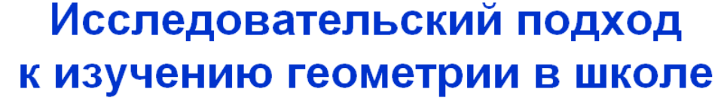
Лев Элевич Генденштейн
Галина Владимировна Жемчужкина
Издательство «Илекса»
Москва

Slide 2
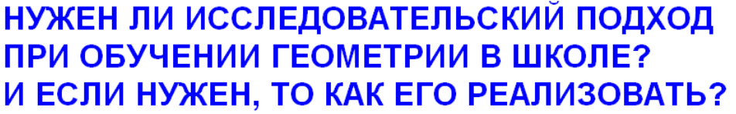

Slide 3
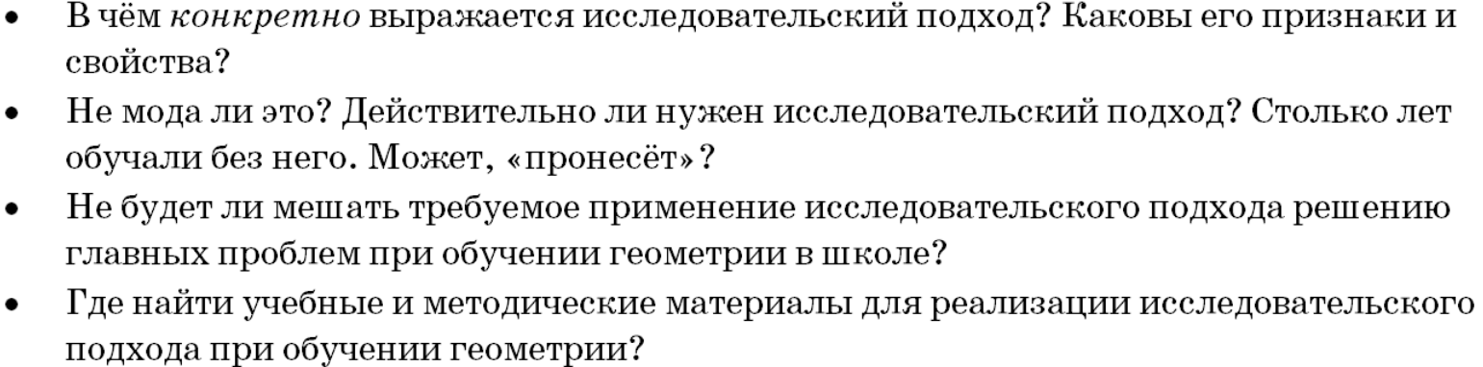
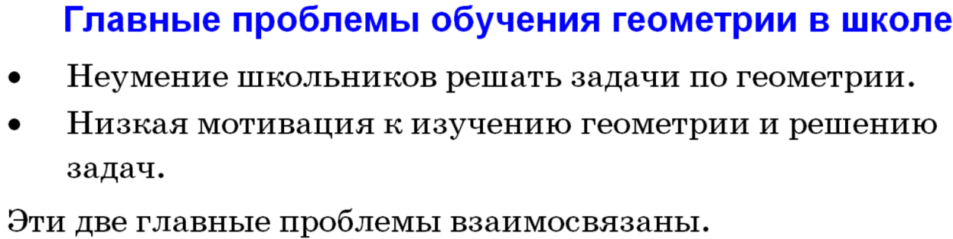

Slide 4
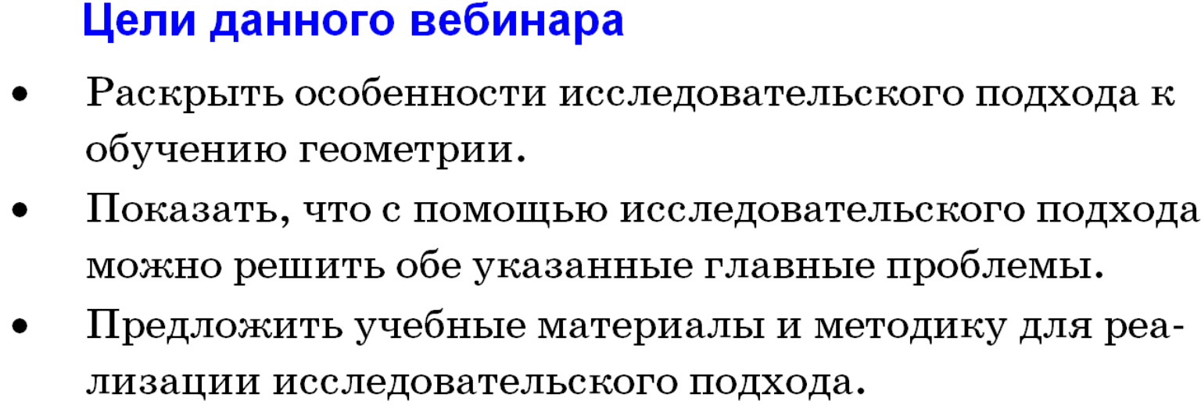

Slide 5
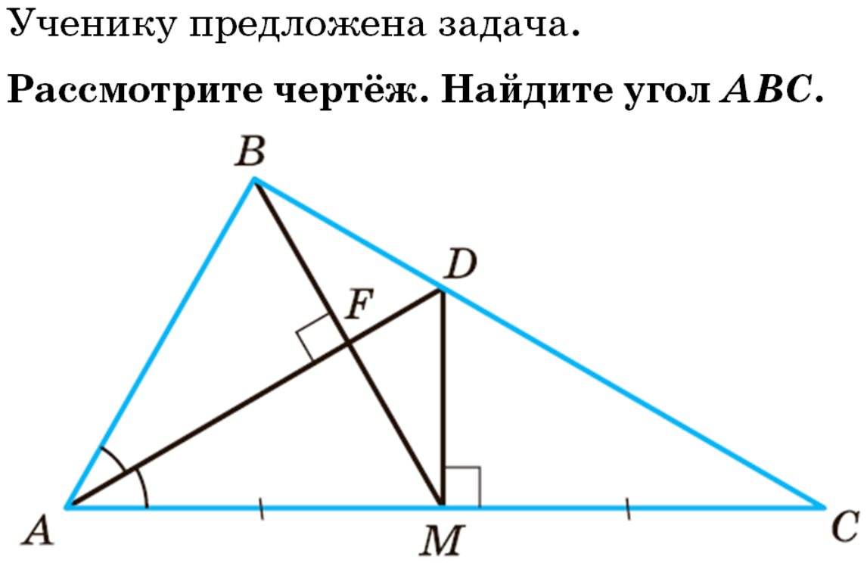

Slide 6
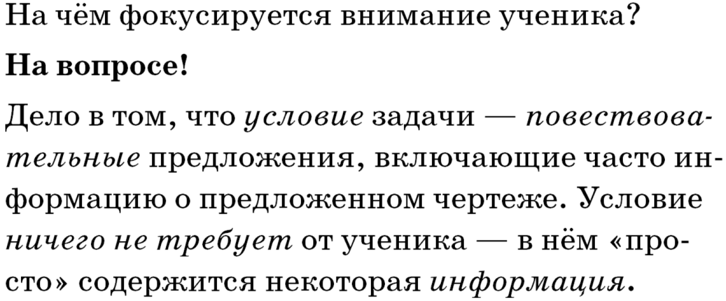
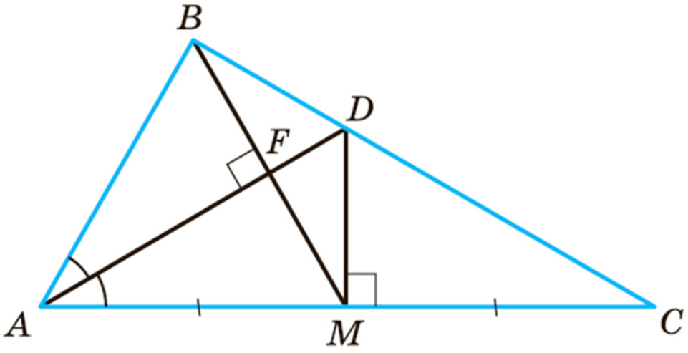
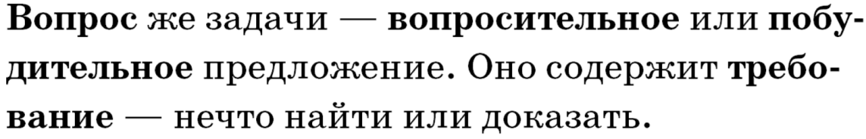
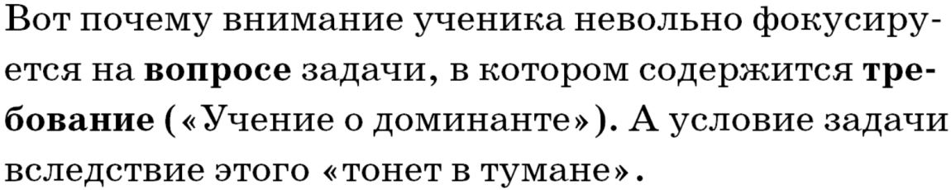

Slide 7
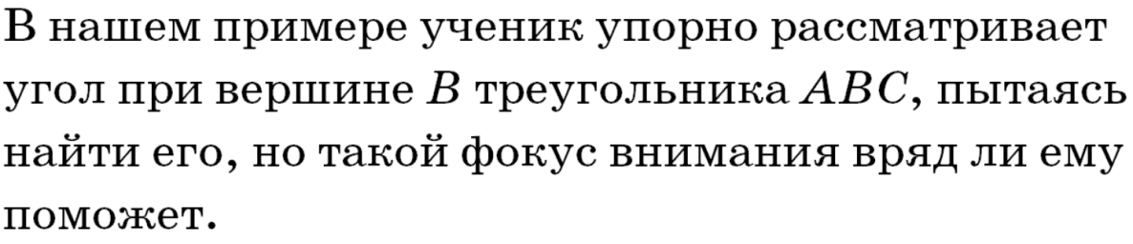

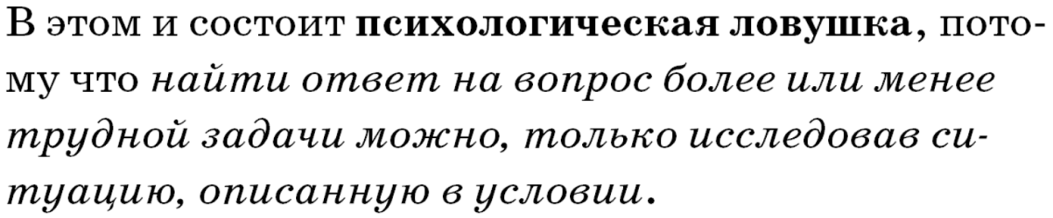
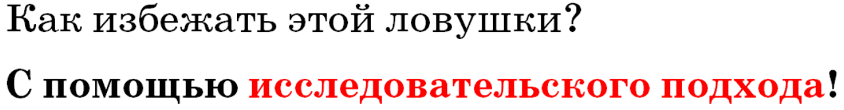

Slide 8
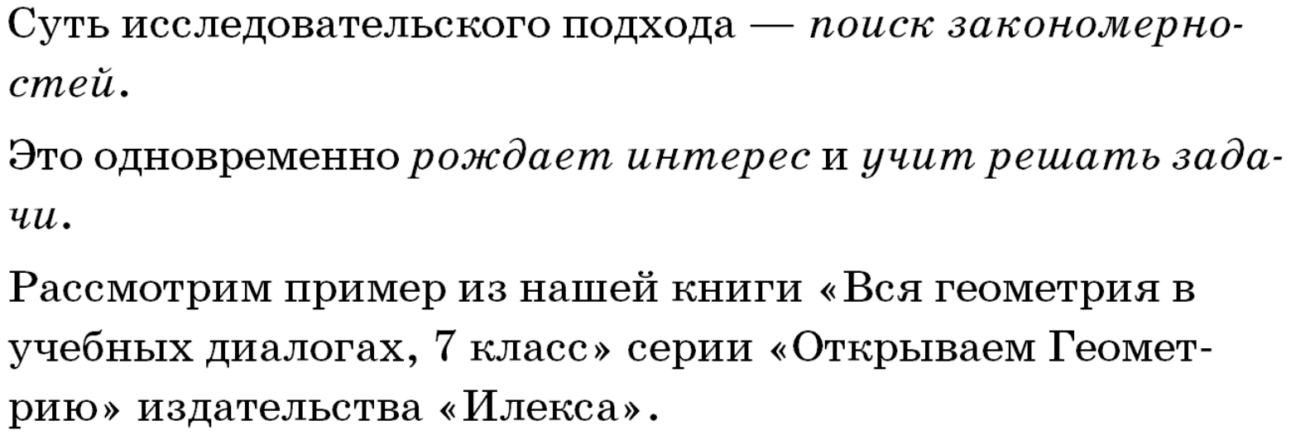

Slide 9

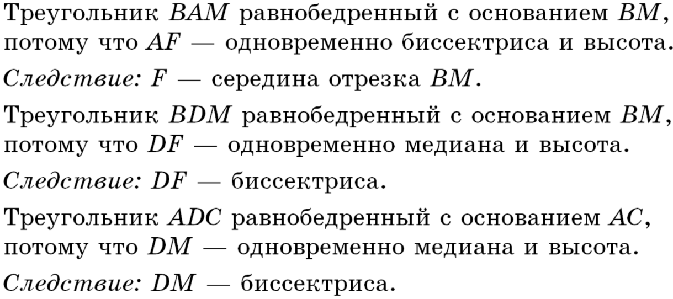

Slide 10
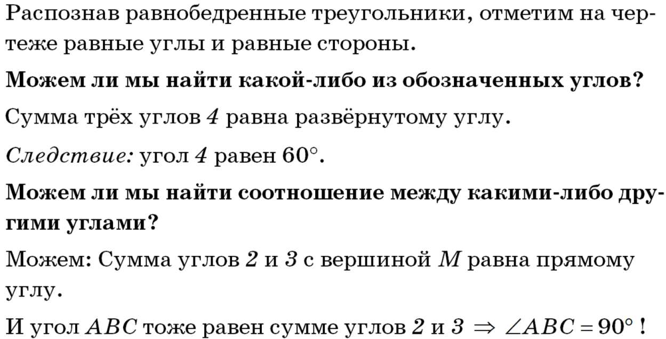
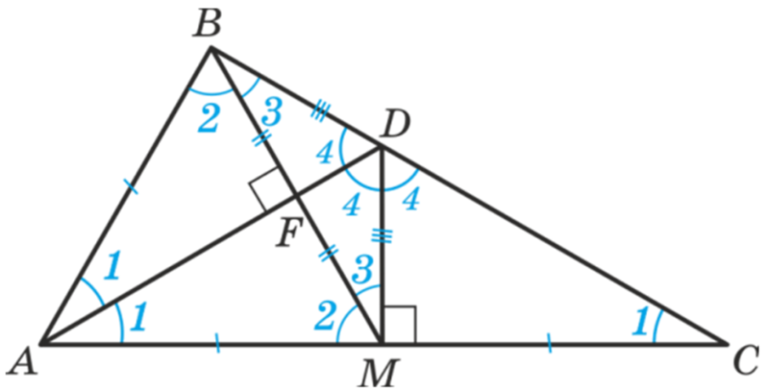

Slide 11
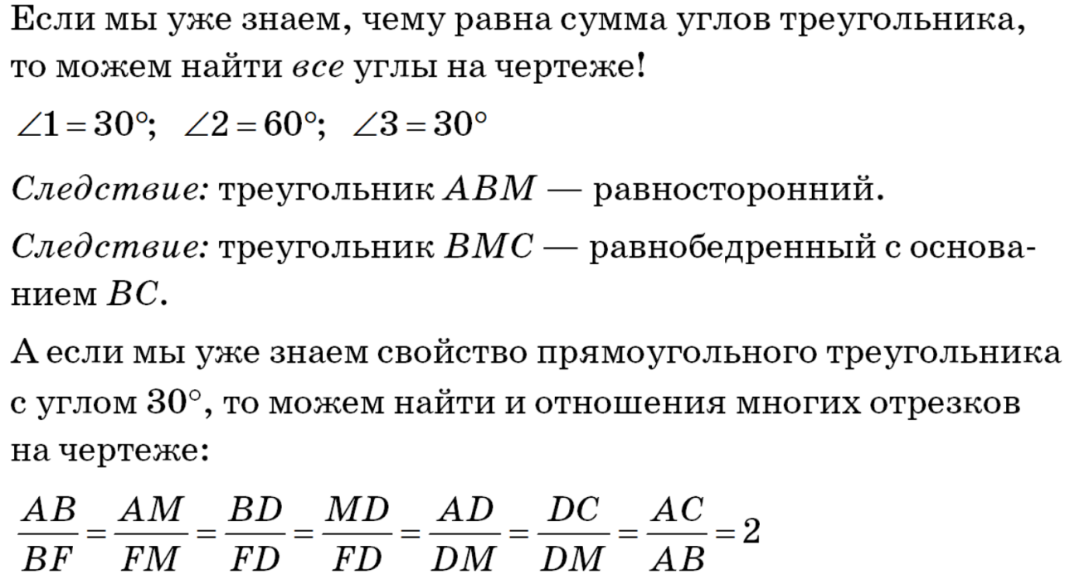
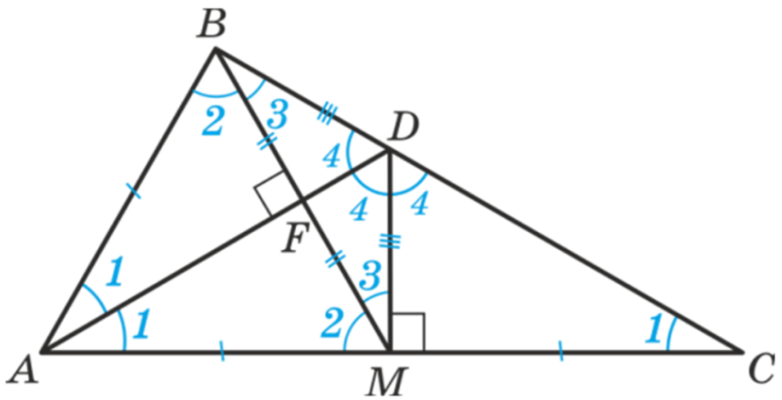
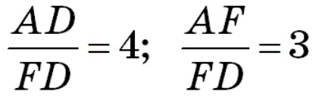
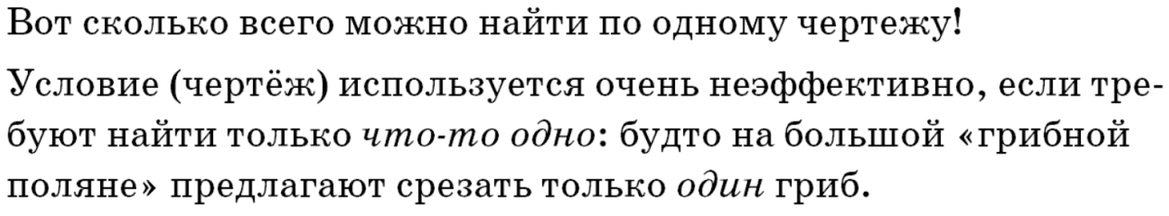

Slide 12
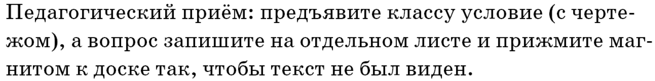
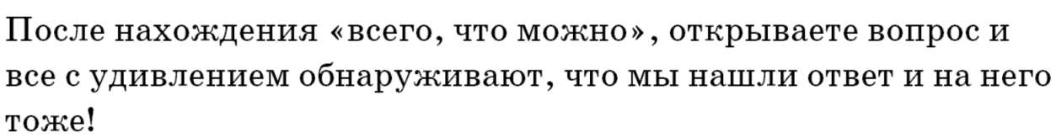
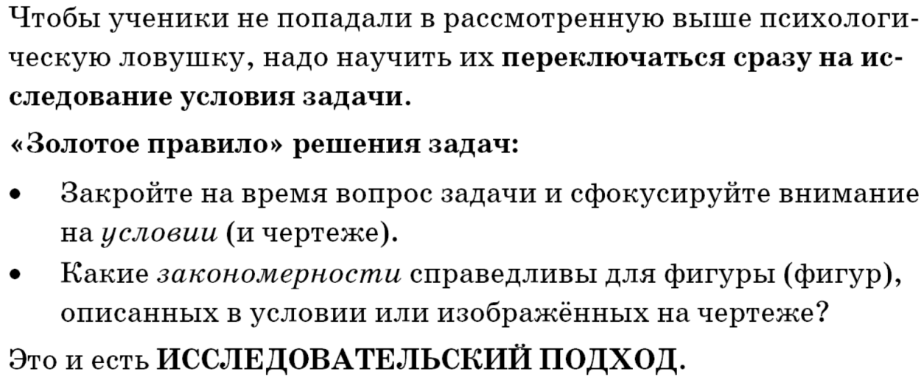

Slide 13
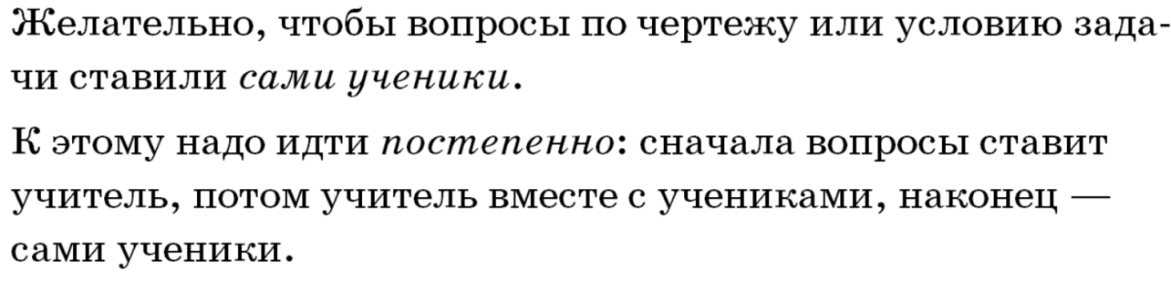

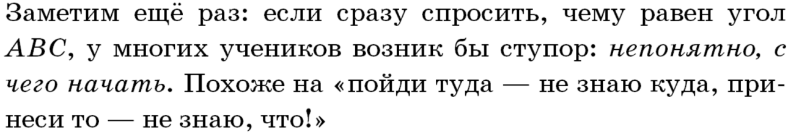
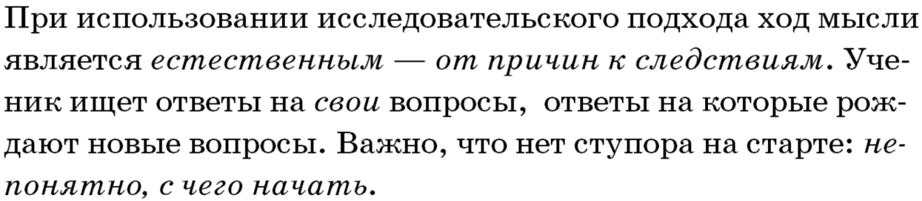

Slide 14

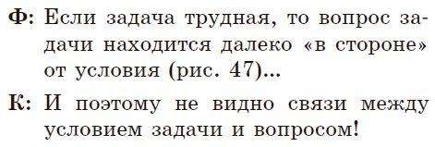
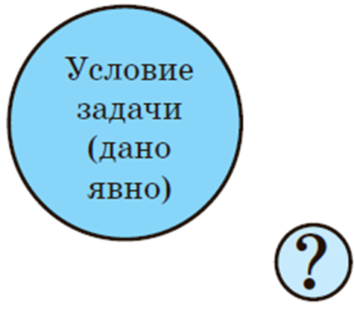

Slide 15
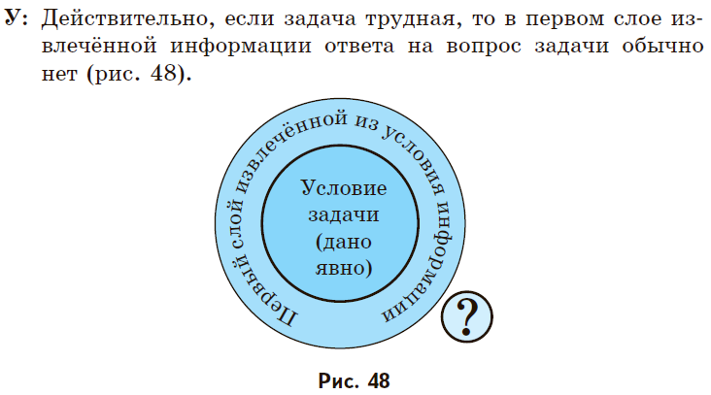

Slide 16
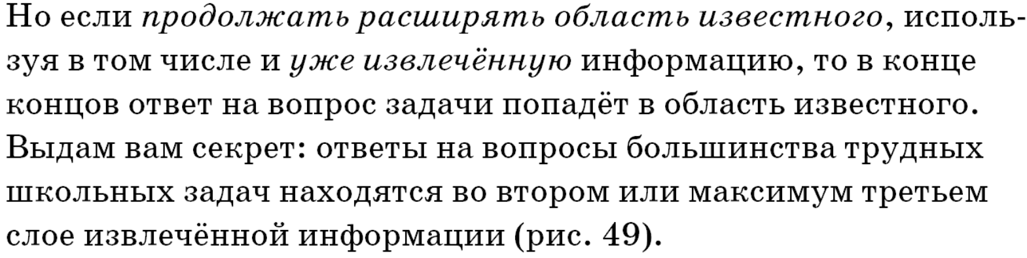
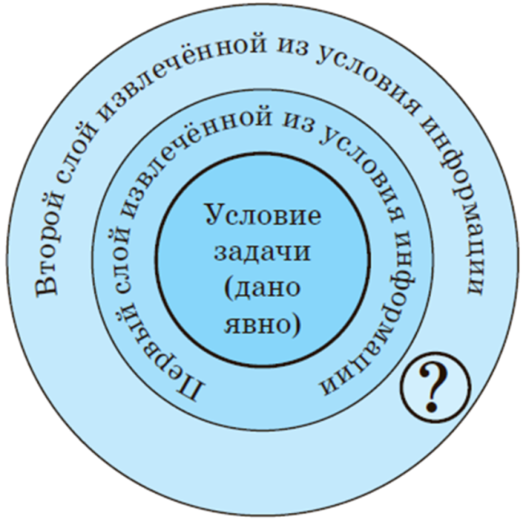

Slide 17
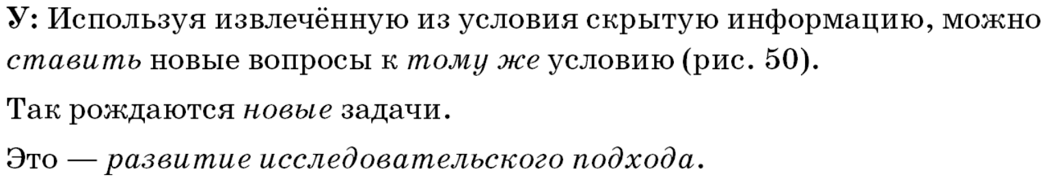
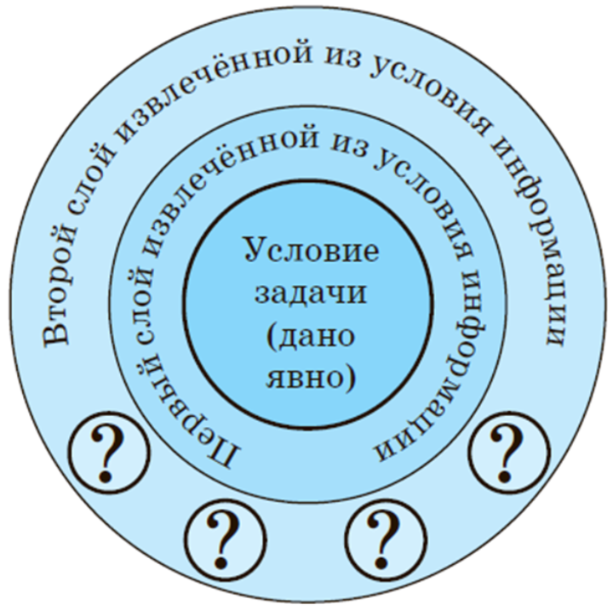

Slide 18
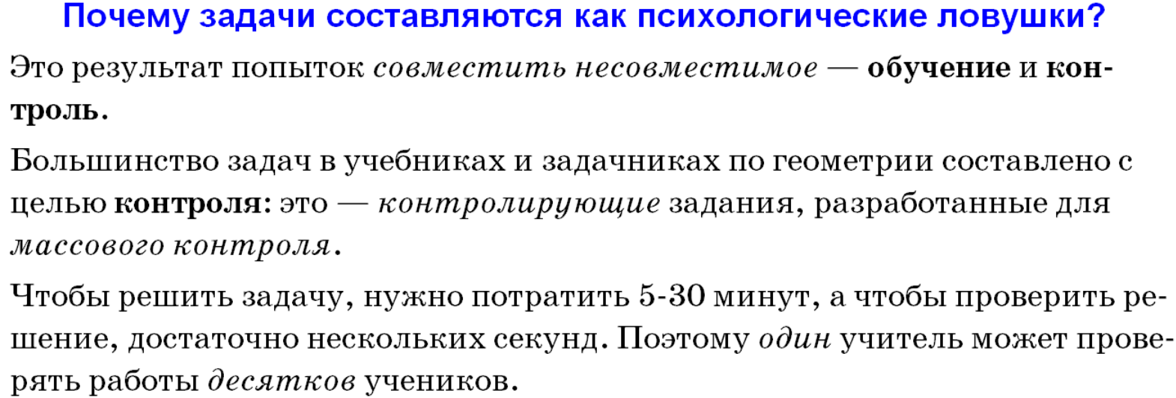
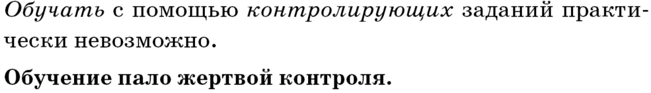

Slide 19
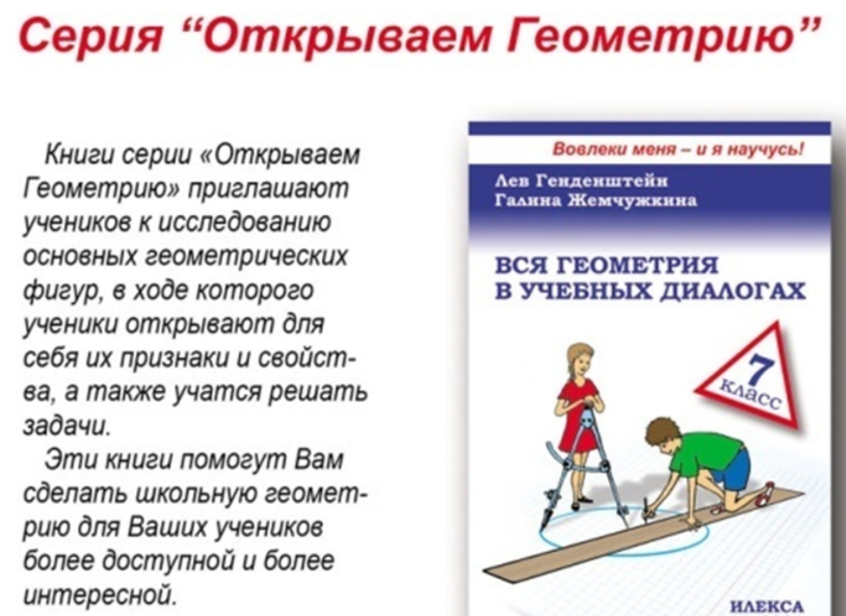
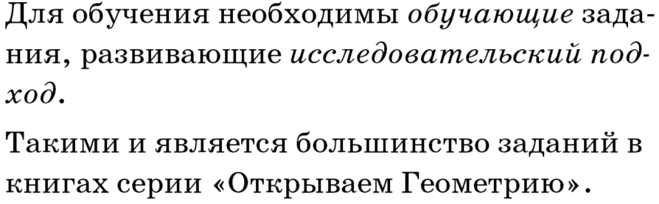

Slide 20
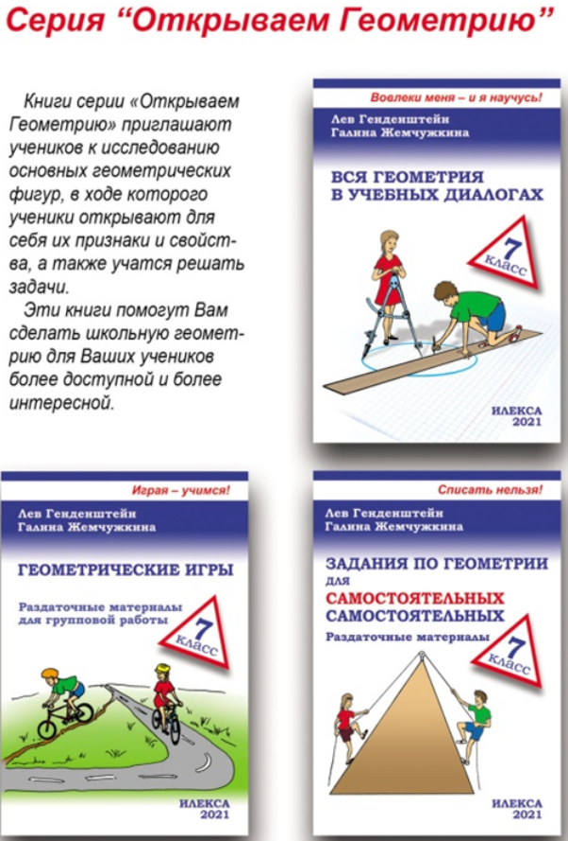

Slide 21
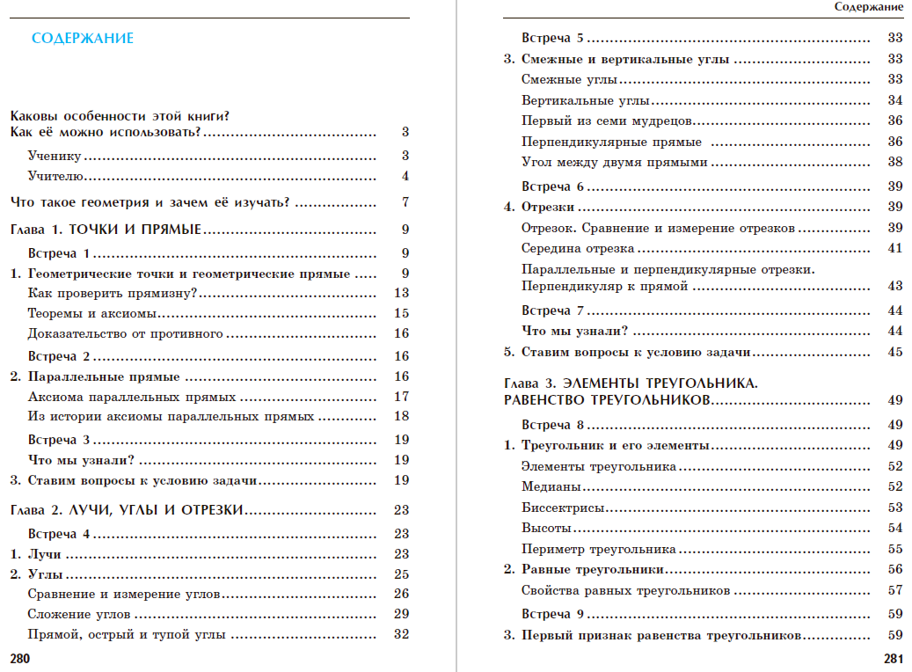

Slide 22
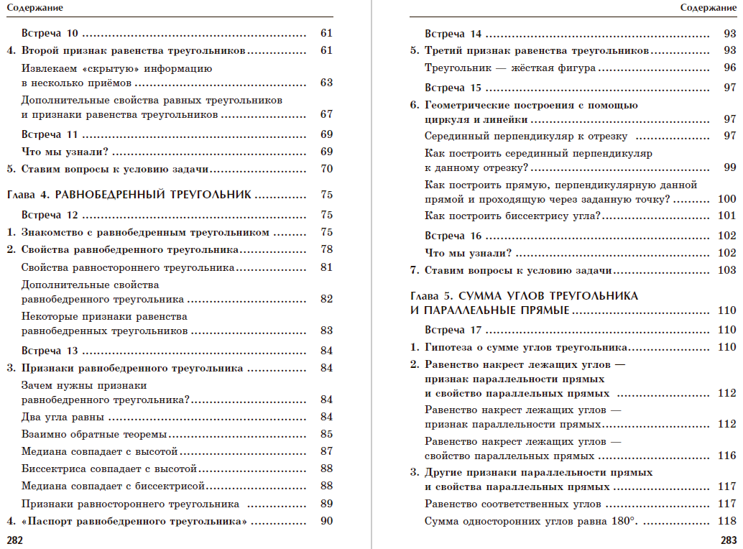

Slide 23
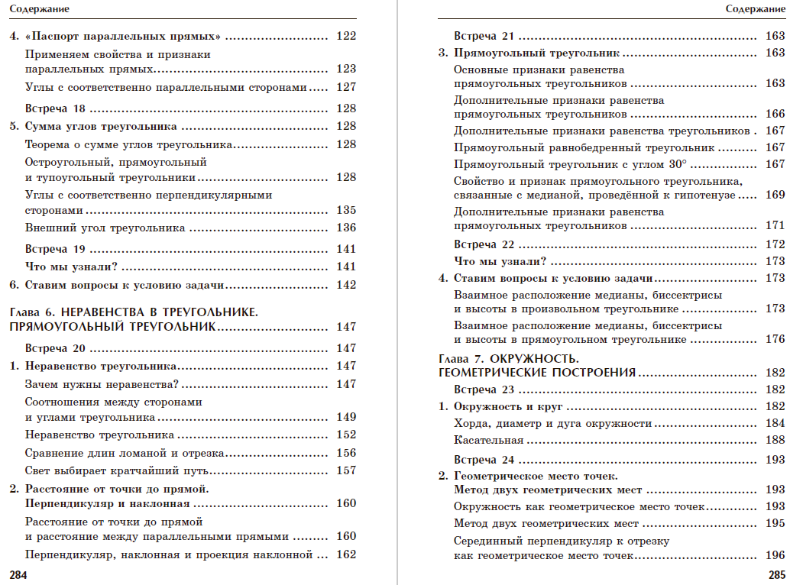

Slide 24
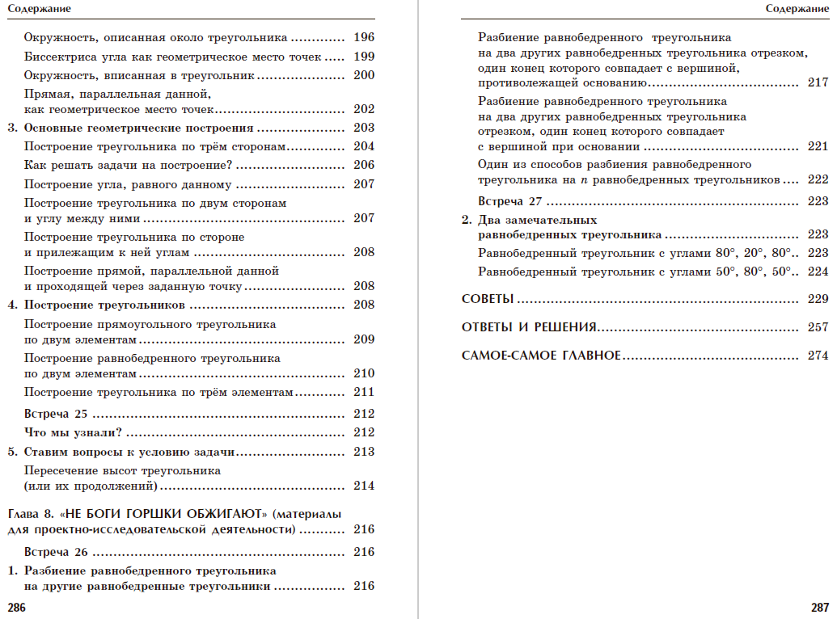

Slide 25
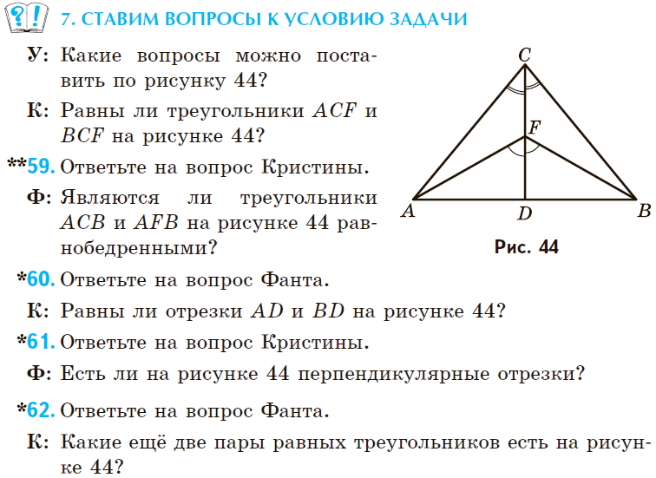


Slide 26
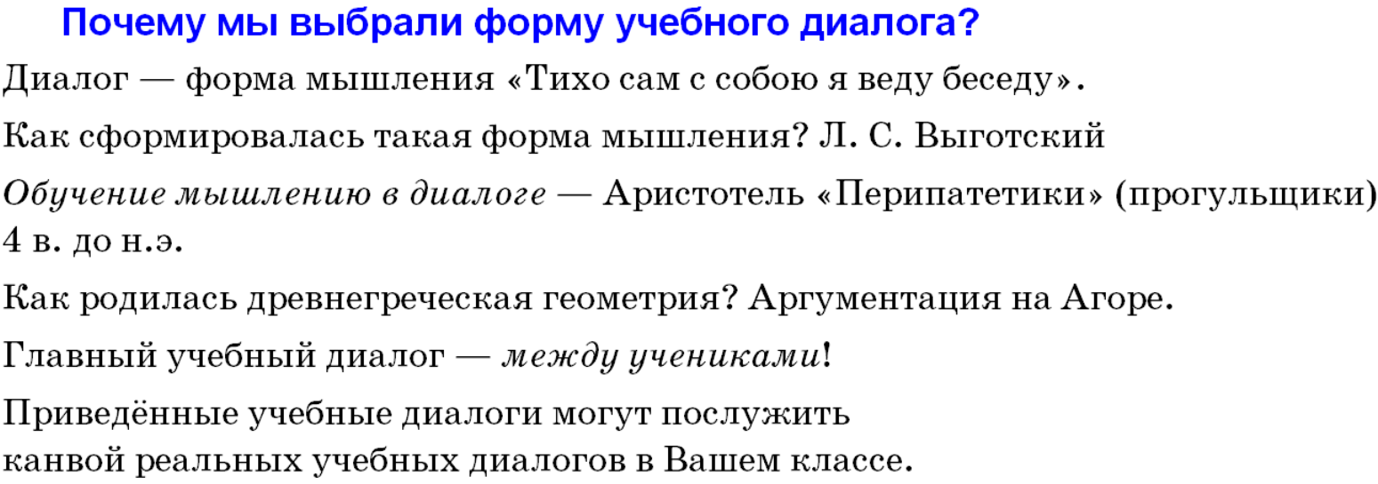

Slide 27
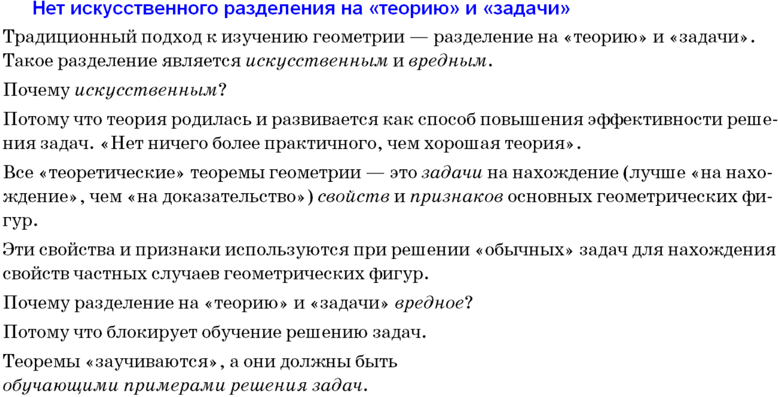

Slide 28
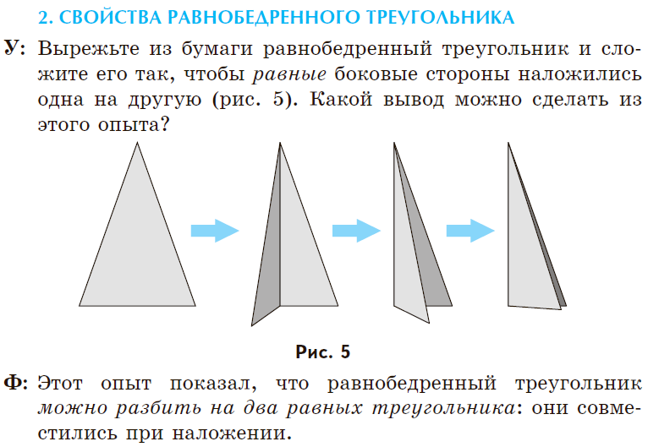
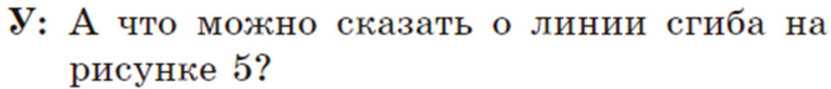

Slide 29
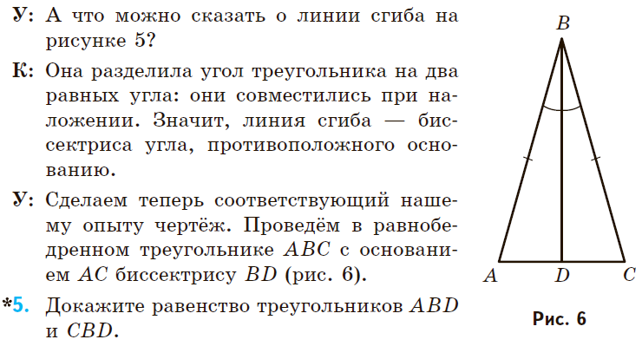
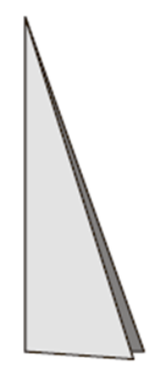

Slide 30





Slide 31



Slide 32


Slide 33


Slide 34



Slide 35


Содержание других книг серии
«Открываем Геометрию»
повторяет содержание «Диалогов»

Slide 36


«Геометрические игры»

Slide 37
Зачем играть в геометрические игры?
Ученики:
вовлекаются в исследование геометрических фигур;
учатся задавать вопросы, выдвигать гипотезы, обосновывать или опровергать их;
работают в команде, ведут доброжелательный диалог;
соревнуются друг с другом.

Slide 38
Как играть в геометрические игры?
Сначала учитель выполняет роль ведущего, который поощряет диалог между учениками и обращает внимание на необходимость обоснования утверждений.
Когда ученики будут готовы играть друг с другом, можно объединять их в группы. Например, члены группы могут поочерёдно высказывать свои соображения, записывая их с кратким обоснованием.
Затем представители групп предъявляют классу результаты своей работы с кратким обоснованием.
Виды игр
Геометрический детектив
Геометрический конструктор

Slide 39

Геометрический детектив
Задача участников игры – извлечь как можно больше информации из описания фигуры или чертежа.

Slide 40

Сначала учитель играет роль ведущего

Slide 41


Варианты простых заданий «Геометрического детектива»

Slide 42


Варианты более сложных заданий «Геометрического детектива»

Slide 43

Геометрический конструктор
Задача участников игры – построить геометрические фигуры, удовлетворяющие заданным условиям.
Много заданий «на клетках»
(в соответствии с Примерной Программой).

Slide 44


Сначала учитель играет роль ведущего

Slide 45


Slide 46


Варианты простых заданий «Геометрического конструктора»

Slide 47


Варианты более сложных заданий «Геометрического конструктора»

Slide 48

«Задания по геометрии для самостоятельных самостоятельных»

Slide 49


Примеры более простых заданий «Самостоятельных»
Каждый ученик решает задачу со своими численными данными или со своими обозначениями точек.
Если у соседей по парте все численные данные или все обозначения точек совпадают, выполненные задания не засчитываются (предупредите об этом учеников).

Slide 50


Примеры более сложных заданий
«Самостоятельных»

Slide 51


Slide 52


Slide 53



Издательство «Илекса»
ilexa.ru
levgenden@gmail.com
zhemchuzhkina@gmail.com
До новых встреч!

Slide 54
Наши социальные сети

